Slide 1
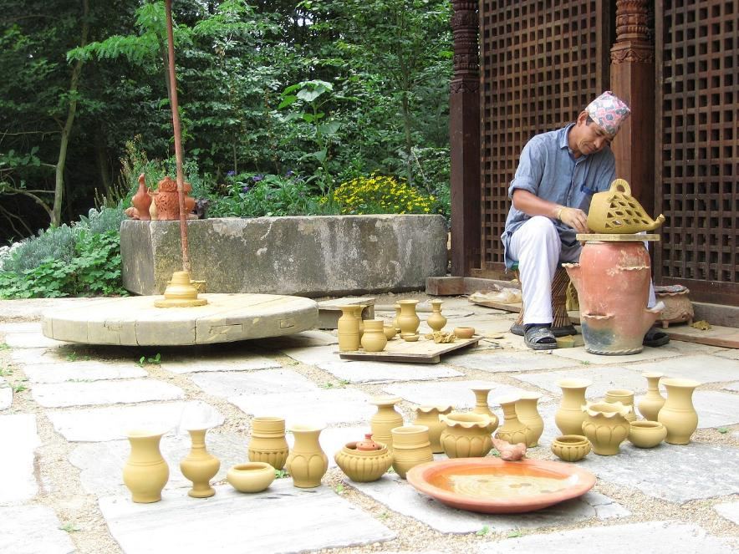
Le Marché Des Potiers

Slide 2
Le terme poterie désigne des vases et récipients à usage essentiellement domestique ou culinaire réalisés en terre cuite poreuse qui peuvent demeurer bruts ou recevoir un revêtement glaçuré.
Par métonymie, le terme poterie désigne également la technique de production et l'atelier du potier.
Il est employé souvent à tort comme synonyme du terme plus large de céramique

Slide 3
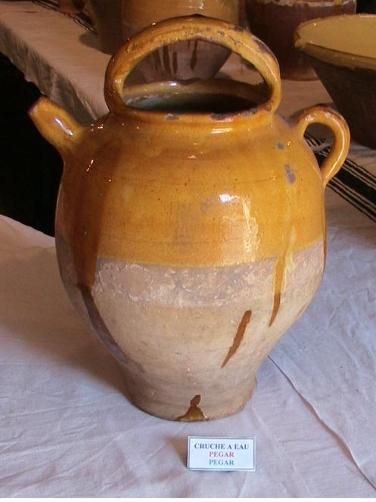
Cruche en poterie partiellement vernissée, Pays basque.

Slide 4
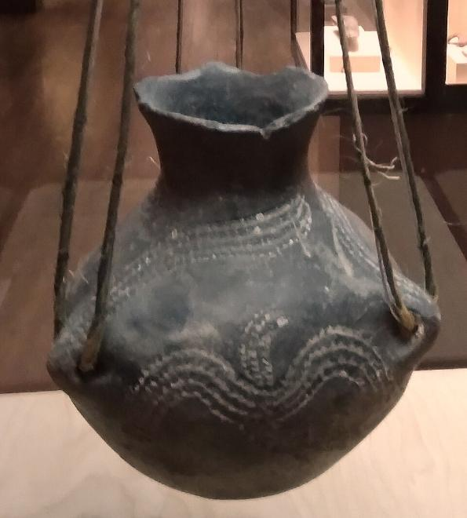
Vase de Belloy-sur-Somme, ~ 4500 av. J.C. (Musée de Picardie, Amiens).

Slide 5
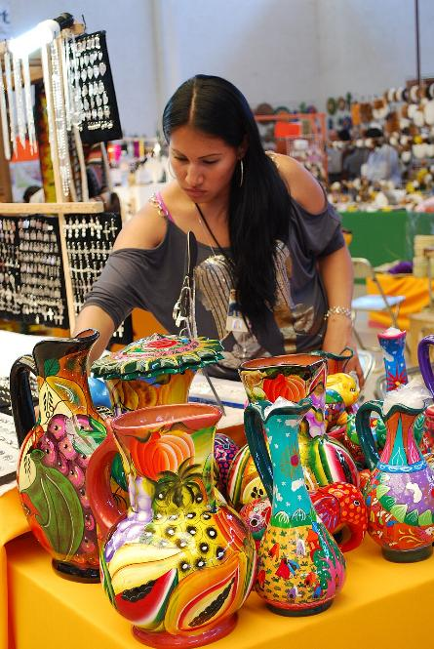
Femme vendant des articles de poterie à la Feria de Texcoco, à Texcoco, dans l'État de Mexico.

Slide 6
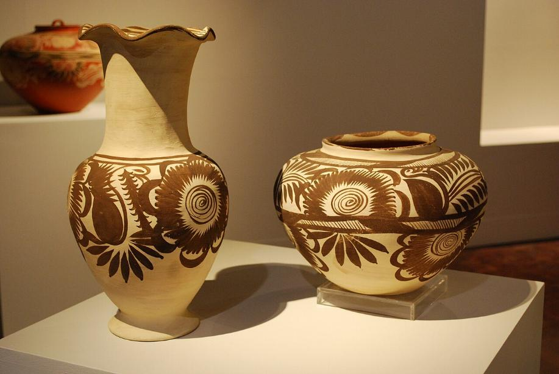
Céramiques de Nicolas Vita Hernandez de Chililco, Huejutla, présentées lors d'une exposition temporaire sur l'artisanat de l'État

Slide 7
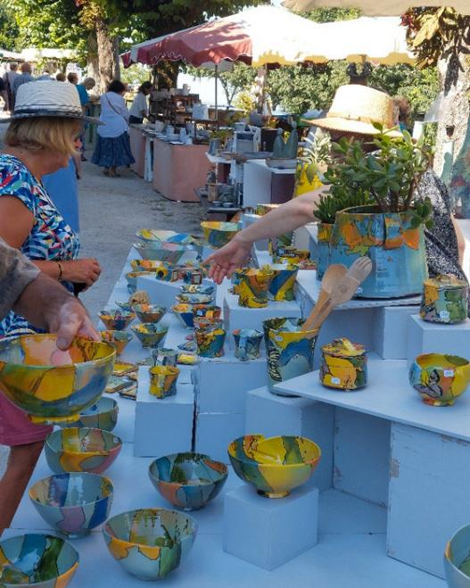

Slide 8
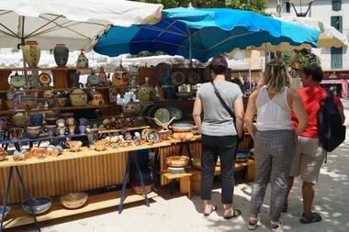

Slide 9
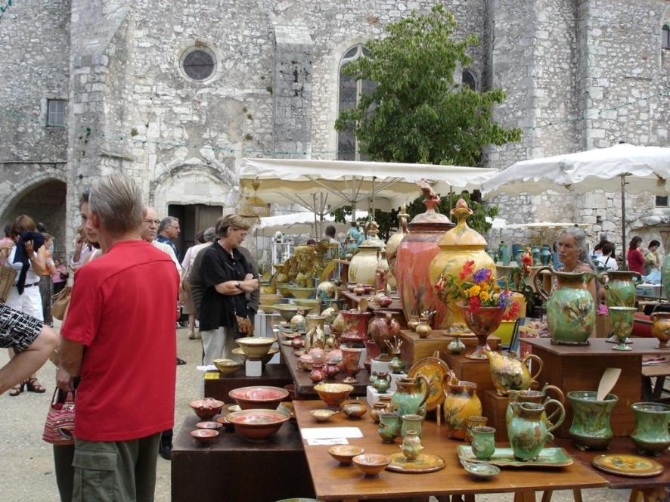

Slide 10
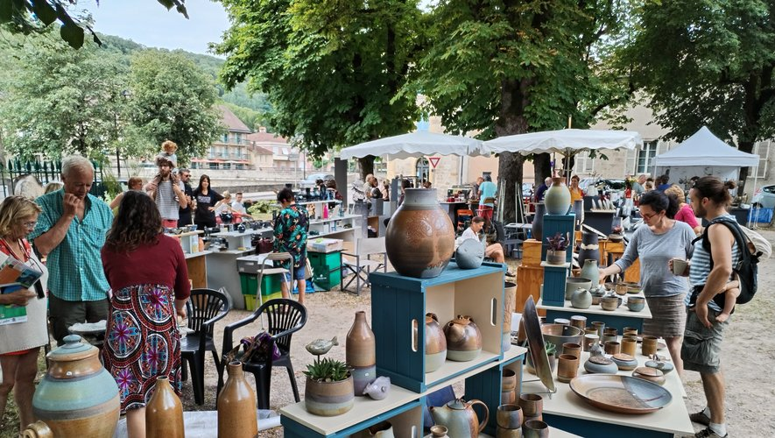
Figeac. Marché des potiers

Slide 11
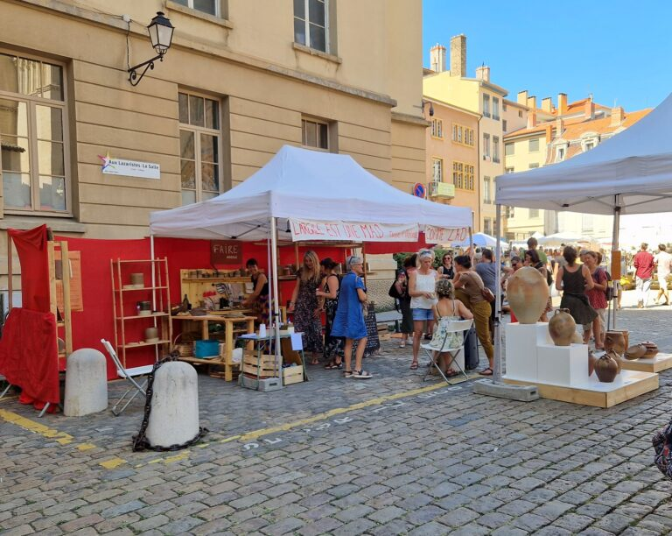
Auvillar

Slide 12
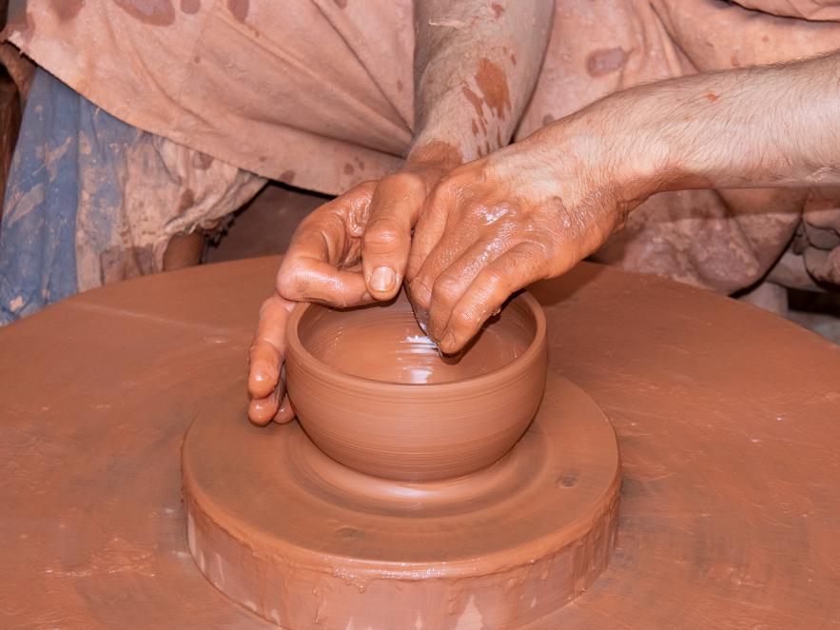

Slide 13
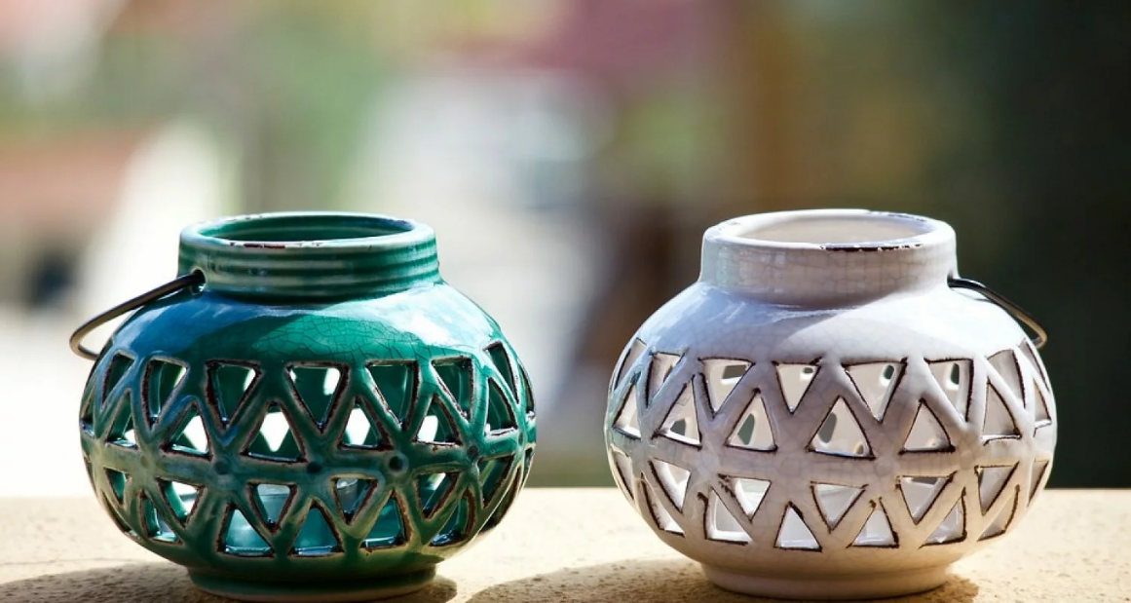

Slide 14
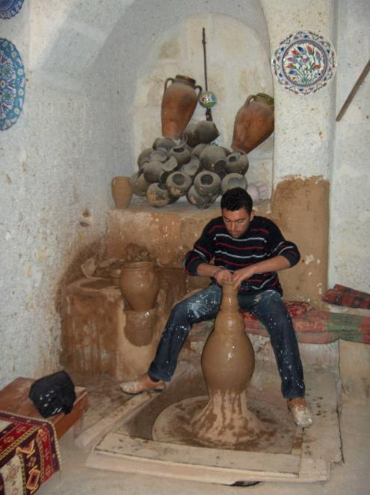
Tournage artisanal en Turquie, Gülşehir, Cappadocce: le tour est entraîné par les pieds du potier.

Slide 15
Tournage artisanal dans une poterie au Népal, le tour est entraîné par un baton.

Slide 16
Cruche en poterie partiellement vernissée, Pays basque.

Slide 17
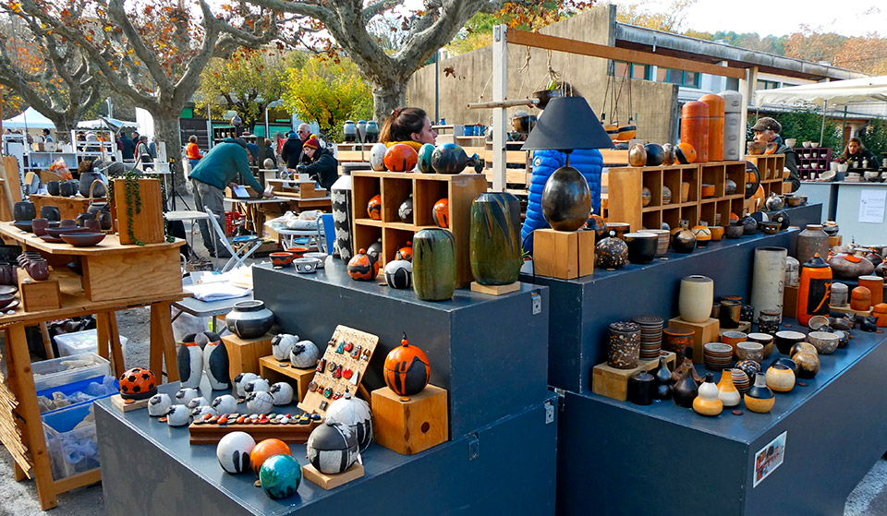

Slide 18
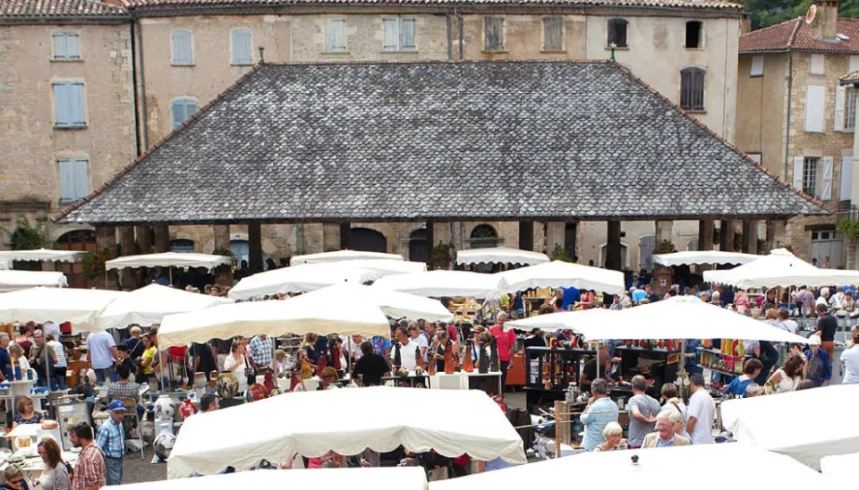

Slide 19
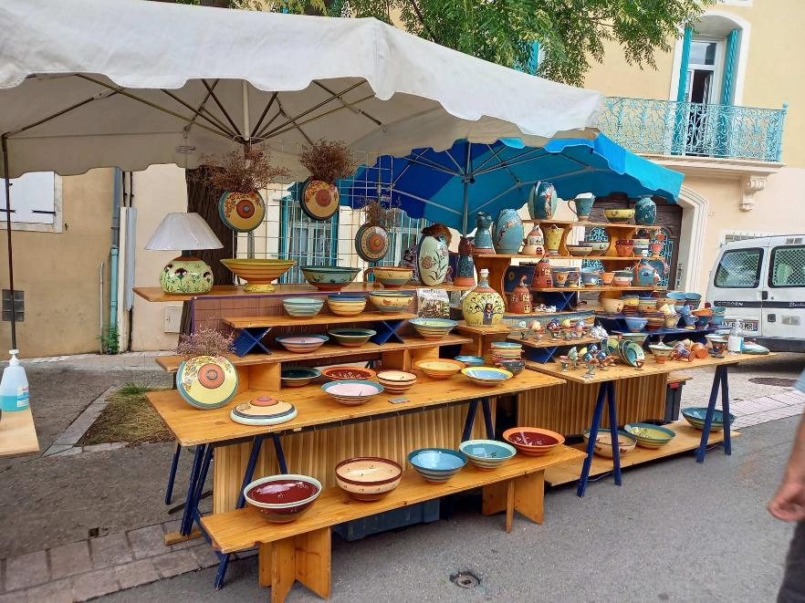
le plus grand marché de potier de l’Hérault est organisée par l’association des Potiers de Saint Jean de Fos et la mairie,

Slide 20
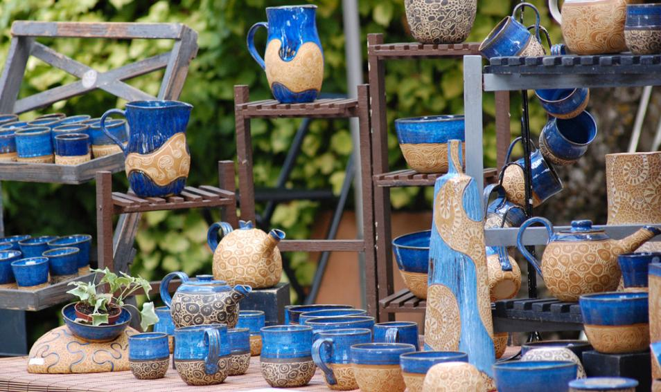
le marché des potiers de Lauzerte

Slide 21
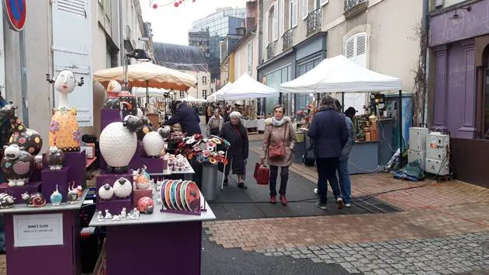
Les premiers visiteurs étaient déjà présents sur place vendredi matin.

Slide 22
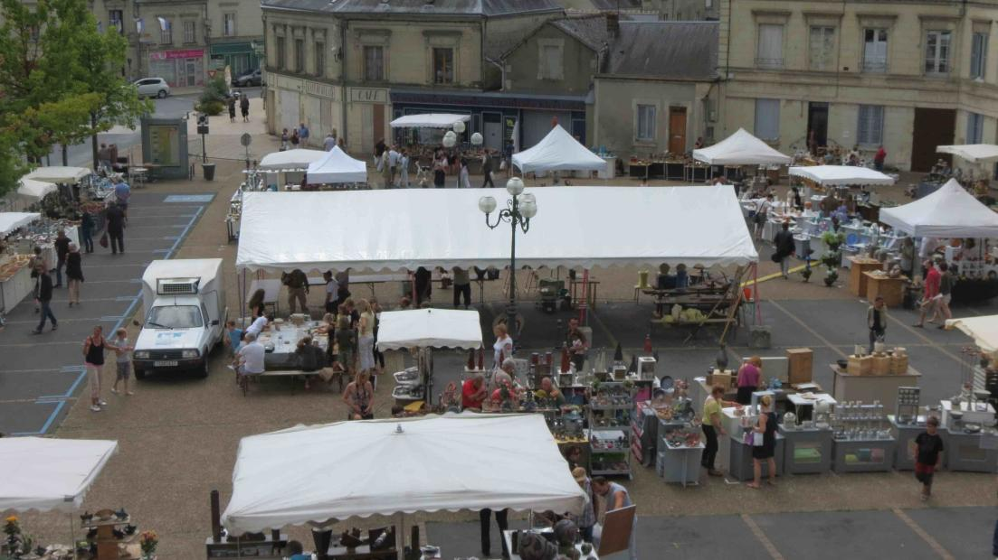

Slide 23
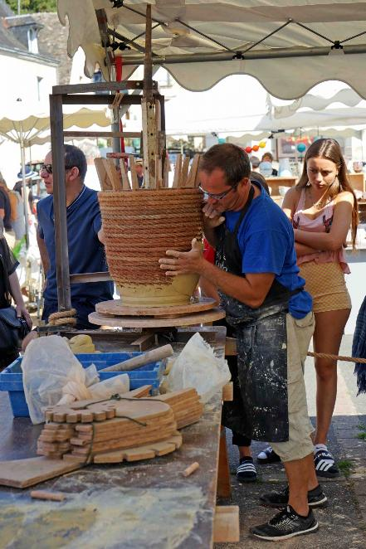

Slide 24


Slide 25
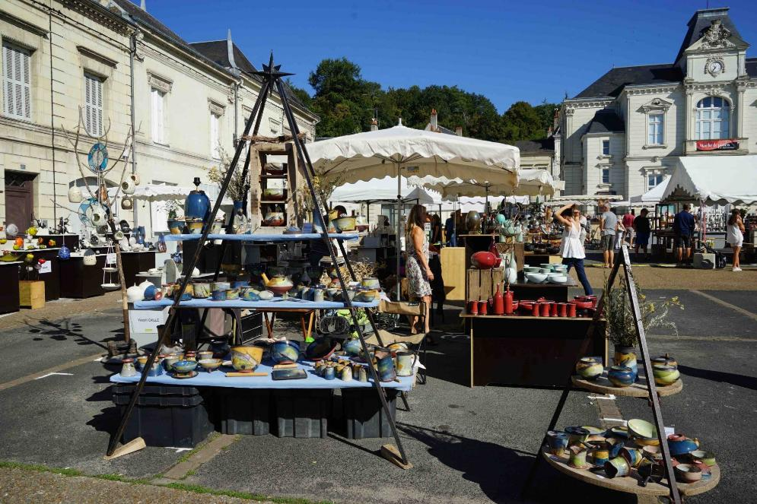

Slide 26
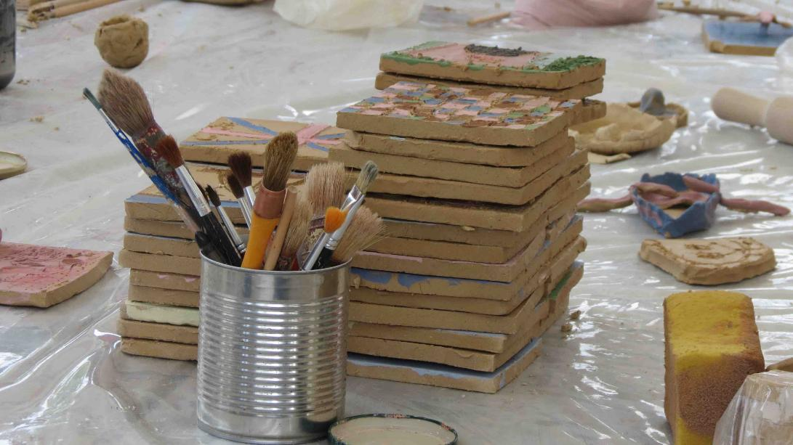

Slide 27
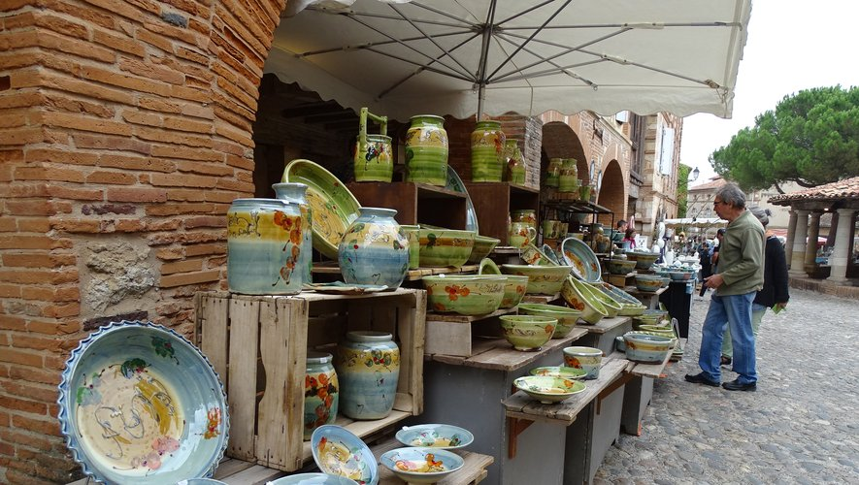

Slide 28
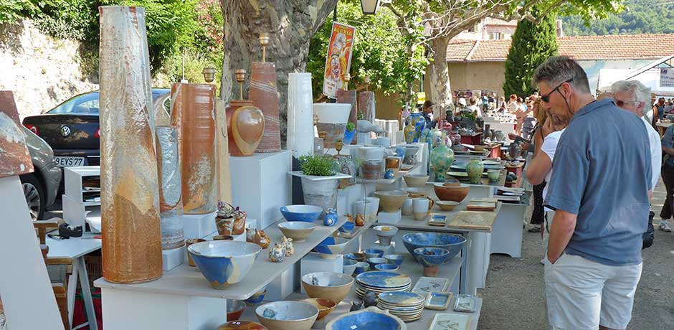
Marché Potiers de Seillans

Slide 29
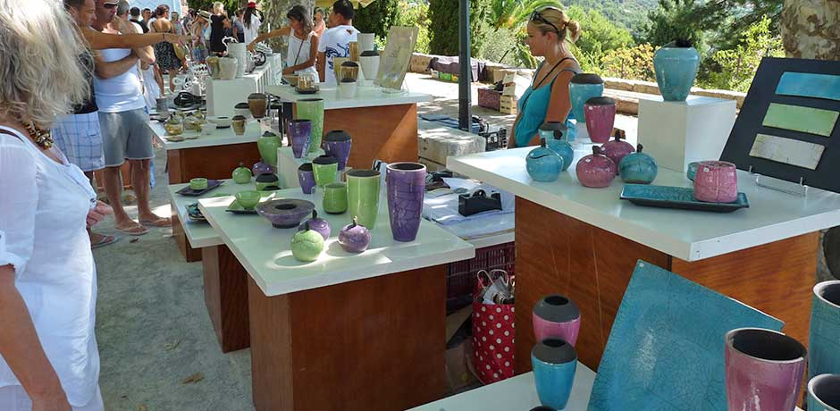
Marché Potiers de Seillans

Slide 30


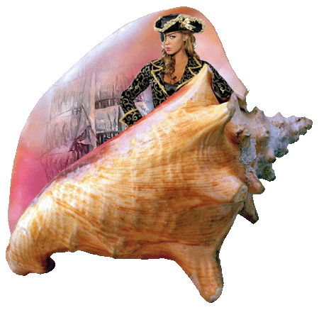


Lorient Vous A Présenté Le Métier des Potiers
Sur la Suggestions De
JackDidier
Les Images Et Le Son Du Net
Daniel
www.papy16.net

